Slide 1
মোঃবায়েজীদ মোল্যা
সহকারী শিক্ষক
গণিত
Notes:
Md. Bayazid Molla

Slide 2
স্বাগতম
Notes:
Md. Bayazid Molla

Slide 3
গোয়ালগ্রাম কামিল মাদ্রাসা
মোঃ বায়েজীদ মোল্যা
সহকারী শিক্ষক(গণিত)
বিষয়ঃ আইসিটি
শ্রেণীঃ একাদশ-দ্বাদশ
অধ্যায়ঃ৩য়
Notes:
Md. Bayazid Molla

Slide 4
শিখন ফলঃ
দশমিক বিন্দুর দশমিক সংখ্যাকে হেক্সাডেসিমল সংখ্যায় রুপান্তর।
দশমিক বিন্দুর হেক্সাডেসিমল সংখ্যাকে দশমিক সংখ্যায় রুপান্তর।
Notes:
Md. Bayazid Molla

Slide 5
দশমিক সংখ্যাকে হেক্সাডেসিমল সংখ্যায় রুপান্তর।
ভগ্নাংশ
পূর্ণ সংখ্যা
.°.(0.916)₁₀=(0.EA7E)₁₆
Notes:
Md. Bayazid Molla

Slide 6
দশমিক থেকে হেক্সাডেসিমল
গুণ | গুণফল | ভগ্নাংশ | পূর্ণসংখ্যা
.8756×16= | 14.0096 | .0096 | 14(E)
.0096×16= | 0.1536 | .1536 | 0
.1536×16= | 2.4576 | .4576 | 2
.4576×16= | 7.3216 | .3216 | 7
.°. (.8756)10=(.E027)16
প্রায়
Notes:
Md. Bayazid Molla

Slide 7
.E 0 2 7=
হেক্সাডেসিমল থেকে দশমিক
14×16⁻¹+0×16⁻²+2×16⁻³+7×16⁻⁴=14/16+0+2/4096+7/65536
=.875+.000488+.0001068=.87559=.8756 (প্রায়)
.°. (.E027)16=(.8756)10
Notes:
Md. Bayazid Molla

Slide 8
একক কাজ
১.দশমিক সংখ্যাগুলোকে হেক্সাডেসিমল রুপান্তর করঃ
0.938,0.7554, 108.395
Notes:
Md. Bayazid Molla

Slide 9
একক কাজ
১.হেক্সাডেসিমল সংখ্যাগুলোকে দশমিক সংখ্যায় রুপান্তর করঃ
. A7B1,. C607,.ABE
Notes:
Md. Bayazid Molla

Slide 10
বাড়ির কাজ
১.দশমিক সংখ্যাগুলোকে হেক্সাডেসিমল রুপান্তর করঃ
.8075,.9525,.705,.3425,.79
Notes:
Md. Bayazid Molla

Slide 11
বাড়ির কাজ
১. হেক্সাডেসিমল সংখ্যাগুলোকে দশমিক সংখ্যায় রুপান্তর করঃ
.A721,.B5A,.F011,.D435
Notes:
Md. Bayazid Molla

Slide 12
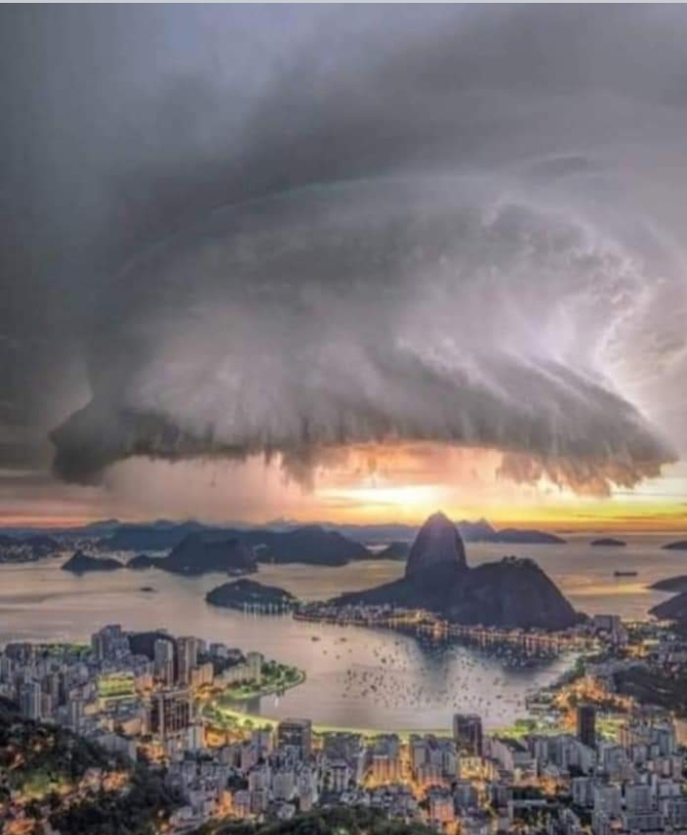
ধন্যবাদ
ধন্যবাদ
Notes:
Md. Bayazid Molla

